Slide 1
Măsurători statistice: descriptive și inferențiale Analiza și vizualizarea datelor
Cabac Valeria, SD-231

Slide 2
Introducere
Statistica este esențială în analiza datelor, ajutând la identificarea tiparelor și tendințelor din seturi mari de informații.
Aceasta se împarte în două tipuri principale:
Statistica descriptivă, care rezumă și organizează datele
Statistica inferențială, care face predicții pe baza unui eșantion

Slide 3
Statistica descriptivă
După colectarea datelor, un prim pas esențial este reprezentarea lor grafică pentru a obține o imagine de ansamblu asupra distribuției. Aceasta este responsabilitatea statisticii descriptive, care facilitează înțelegerea și interpretarea datelor prin metode variate de analiză și vizualizare. Astfel, se poate evidenția structura seturilor de date și se pot extrage informații relevante despre caracteristicile acestora.
Definiție:
Statistica descriptivă include metode statistice utilizate pentru descrierea datelor prin intermediul caracteristicilor statistice, tabelelor, diagramelor și graficelor.
Analizează doar eșantionul de date disponibil, fără a face inferențe asupra întregii populații sau a altor momente în timp.

Slide 4
Principalele tipuri de măsuri în statistica descriptivă
1
Media (mean)
2
Mediana (median)
Modulul (Mode)
3
Suma tuturor valorilor împărțită la
numărul total de observații.
Rol: Arată valoarea medie a unui
set de date.
Valoarea care împarte setul de date ordonat în două părți egale.
Rol: Este mai rezistentă la valori extreme decât media.
Valoarea care apare cel mai frecvent într-un set de date.
Rol: Este util pentru datele categorice.

Slide 5
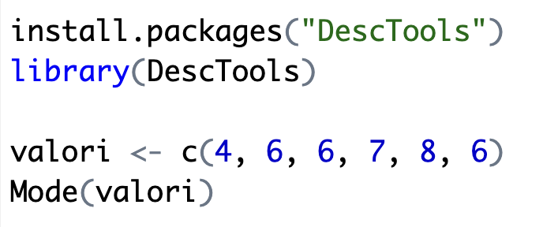
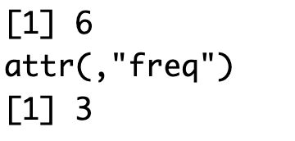
Implementarea în limbajul R
1
Media (mean)
2
Mediana (median)
Modulul (mode)
3
Rezultat:
Rezultat:
Rezultat:
Mediana este 7 (valoarea centrală)
Modulul = 6 (apare de 3 ori)

Slide 6
Principalele tipuri de măsuri în statistica descriptivă
4
Dispersia
(variance)
5
Abaterea Standard
(standard deviation)
Măsoară cât de mult sunt
împrăștiate valorile
în jurul mediei.
Rădăcina pătrată a varianței.
Rol: Arată cât de dispersate sunt valorile față de medie.

Slide 7
Implementarea în limbajul R
4
Dispersia (variance)
Abaterea Standard
(standard deviation)
5
Rezultat:
Rezultat:

Slide 8
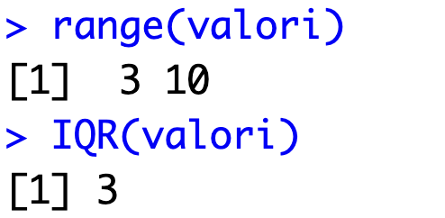
Principalele tipuri de măsuri în statistica descriptivă
6
Intervalele (range, interquartile range)
Implementarea în limbajul R
Range = Diferența dintre valoarea maximă și minimă
IQR (Interquartile Range) = Q3 - Q1, eliminând extremele
Rezultat:
Range
Range = [3, 10]: afișează intervalul complet al setului de date (minim și maxim)
IQR(valori) = 3: măsoară dispersia centrală, adică diferența dintre Q3 (75%) și Q1 (25%), excluzând extremele
50% dintre valori se află între 5 și 8, iar datele variază între 3 și 10.
Interquartile range

Slide 9
Exemple din viața reală
A utilizării statisticii descriptive
Media reducerii tensiunii arteriale: după administrarea medicamentului, compania calculează reducerea medie a tensiunii arteriale pentru 200 de pacienți, rezultând o scădere medie de 15 mmHg.
Abaterea standard: se calculează abaterea standard pentru a înțelege variabilitatea reducerii tensiunii arteriale între pacienți. Dacă aceasta este de 5 mmHg, înseamnă că majoritatea pacienților au avut o reducere apropiată de media de 15 mmHg.
Distribuția frecvențelor: se creează un histogramă care arată câți pacienți au avut diferite niveluri de reducere a tensiunii arteriale, oferind o reprezentare vizuală a eficacității tratamentului.

Slide 10
Statistica inferențială
Spre deosebire de statistica descriptivă, care doar rezumă datele colectate,
statistica inferențială este folosită pentru a trage concluzii despre o
populație pe baza unui eșantion (un subset de date).
Definiție:
Statistica inferențială este o ramură a statisticii care folosește metode analitice pentru a trage concluzii despre o populație, bazându-se pe datele colectate dintr-un eșantion.
Pentru o ipoteză dată despre o populație, statistica inferențială folosește un eșantion reprezentativ și determină validitatea ipotezei pe baza datelor colectate.

Slide 11
Testul t-Student pentru diferența între medii
Scop: compară media unui eșantion cu media populației sau compară mediile a două grupuri diferite pentru a vedea dacă diferența este semnificativă statistic
Exemplu practic:
Dorim să verificăm dacă jucătorii de baschet sunt mai înalți decât media populației masculine.
Ipoteza nulă (H₀): Înălțimea medie a jucătorilor de baschet nu este diferită de media populației
Ipoteza alternativă (H₁): Jucătorii de baschet sunt mai înalți decât media populației
Deoarece p-value = 1.033e-08 < 0.05, respingem ipoteza nulă (H₀).
Putem concluziona că jucătorii de baschet sunt semnificativ mai înalți decât media populației (175 cm)

Slide 12
Intervalele de încredere pentru medii sau proporții
Scop: un interval de valori în care, cu o anumită probabilitate, se află media populației
Exemplu practic:
Vrem să determinăm proporția de persoane care cred că jucătorii de baschet sunt mai înalți pe baza unui sondaj
Deoarece intervalul este (0.58, 0.62), avem 95% încredere că între 58% și 62% dintre oameni cred că jucătorii de baschet sunt mai înalți.

Slide 13
Testul Chi-Pătrat pentru asocierea între variabile categorice
Scop: Verifică dacă există o asociere între două variabile categorice.
Exemplu practic:
Vrem să verificăm dacă sportul practicat (baschet vs. fotbal) influențează preferința pentru un brand de echipament sportiv
Ipoteza nulă (H₀): Nu există o asociere între sport și preferința pentru brand
Ipoteza alternativă (H₁): Există o asociere între sport și preferința pentru brand
În acest caz, p-value = 0.09871 (mai mare decât 0.05) , respectiv nu există o asociere semnificativă între variabile.

Slide 14
Exemple din viața reală
A utilizării statisticii inferențiale
Testarea ipotezelor (Testul t-Student): pentru a verifica dacă efectul medicamentului este statistic semnificativ, compania efectuează un test t, comparând reducerea tensiunii arteriale din acest eșantion cu o valoare de referință (ex. pacienți care nu au luat medicamentul). Acest test ajută la determinarea dacă reducerea medie de 15 mmHg este reală sau doar rezultatul unei variații întâmplătoare.
Interval de încredere: compania calculează un interval de încredere de 95% pentru reducerea medie a tensiunii arteriale. De exemplu, dacă intervalul este între 13 și 17 mmHg, înseamnă că, dacă studiul ar fi repetat de mai multe ori, reducerea medie s-ar încadra cel mai probabil în acest interval.
Generalizarea la populație: pe baza rezultatelor testului t și intervalului de încredere, compania poate concluziona că medicamentul este probabil eficient pentru întreaga populație, nu doar pentru pacienții din eșantionul testat.

Slide 15
Concluzie
Statistica joacă un rol esențial în analiza datelor, fiind împărțită în două ramuri principale: statistica descriptivă și statistica inferențială.
Statistica descriptivă ajută la organizarea și rezumarea datelor prin măsuri de tendință centrală, precum media, mediana și modulul, dar și prin măsuri de dispersie, cum ar fi abaterea standard, varianța și intervalul intercuartilic. Acestea oferă o imagine clară asupra distribuției datelor, fără a permite generalizări asupra întregii populații.
În schimb, statistica inferențială permite formularea de concluzii despre o populație pe baza unui eșantion, utilizând metode precum testul t-Student, testul Chi-pătrat și intervalele de încredere. Aceste metode sunt esențiale pentru verificarea ipotezelor și validarea rezultatelor unui studiu, ajutând la identificarea unor relații semnificative în date.
Prin combinarea celor două tipuri de analiză, datele nu sunt doar descrise, ci și interpretate, facilitând astfel luarea unor decizii informate, bazate pe dovezi statistice solide.

Slide 16
Bibliografie
https://onlinedegrees.bradley.edu/blog/whats-the-difference-between-descriptive-and-inferential-statistics
https://www.simplilearn.com/difference-between-descriptive-inferential-statistics-article
https://datatab.net/tutorial/descriptive-inferential-statistics

